Slide 1
EVIDENCIA DE PROCESO · SPEC-DRIVEN DEVELOPMENT CON IA
Time Clock System
De la especificación a la implementación: problema, especificaciones y solución
Problema
Specs y trazabilidad
Arquitectura
Uso de IA
Demo
Aprendizajes
Construido y validado con Claude Code · TimeClockSystem.Api + TimeClockSystem.Web · SQL Server · Docker

Slide 2
01
Problema y valor
del producto
Por qué existe Time Clock System y qué resultado de negocio persigue
Facilitar el registro de asistencia al personal de una empresa, reduciendo los accidentes de tráfico por la premura de un registro en planta.
Facilitar el control administrativo de las jornadas laborales y proporcionar información confiable para la elaboración de nóminas.
Transparencia con los colaboradores de la empresa, al contar con evidencia verificable de los horarios registrados.
01 / 06

Slide 3
EL PROBLEMA DE NEGOCIO
Tres fricciones reales del control de asistencia manual
1
Captura fragmentada
Relojes biométricos no cubren personal remoto ni de campo; las marcas manuales son propensas a error y fraude (“buddy punching”).
2
Pre-nómina manual
Horas extra, recargos y ausencias se calculan hoy en hojas de cálculo — genera reprocesos y reclamos laborales.
3
Sin trazabilidad ni autoservicio
El empleado no ve su propio historial; RRHH concentra tareas operativas que podrían resolverse solas.
TimeClockSystem centraliza captura, cálculo y gestión de excepciones bajo un marco de auditoría inalterable.
TimeClockSystem — Evidencia del proceso
01

Slide 4
VALOR ESPERADO
Objetivos del proyecto, con métrica de éxito medible
≥80%
≥99%
100%
100%
Reducción del tiempo de procesamiento manual de pre-nómina por ciclo
Detección y bloqueo de intentos de suplantación en el marcaje biométrico
Modificaciones manuales sobre marcas/permisos/horarios en bitácora inalterable
Marcas capturadas sin conexión, sincronizadas sin pérdida de datos
Fuente: ENTREGABLES/vision.md §3 (Objetivos del proyecto) — 7 objetivos definidos, 4 destacados aquí.
TimeClockSystem — Evidencia del proceso
02

Slide 5
02
Especificaciones principales
y trazabilidad
De una visión de 38 requisitos funcionales al sistema realmente construido
Sí se implementó:
Marcaje por PIN/portal web, con validación de duplicados (RF1-3)
Turnos, asignaciones y centros de trabajo (RF8-10, básico)
Consulta de asistencias con indicador de puntualidad, para empleado y admin (RF12, RF21, RF32)
Login con 2 roles (Empleado/Administrador) vía JWT (RF35)
Auditoría de eventos de seguridad, solo lectura (RF36-37)
Consentimiento de geolocalización (RF38)
No se implementó :
Biometría facial / liveness y modo offline (RF4-6)
Motor de pre-nómina: cálculo de horas extra, clasificación diurna/nocturna/festiva, recálculo de periodos (RF13-15)
Incidencias, permisos y vacaciones — módulo entero ausente (RF16-20)
Portal del Supervisor en tiempo real, reasignación de cobertura (RF25-28)
Integración/exportación a ERP o nómina externa (RF29-31)
Reportes con KPIs y exportación PDF/Excel/CSV (RF33-34)
Los otros 6 roles del modelo objetivo (Supervisor, Auditor, TI, etc.) — solo existen 2
02 / 06

Slide 6
DOS NIVELES DE ESPECIFICACIÓN
La visión completa vs. lo que se implementó y validó
VISIÓN OBJETIVO
SISTEMA REAL IMPLEMENTADO
docs/specs/functional/ + docs/architecture/
src/TimeClockSystem.* — validado en ejecución real
9 microservicios (.NET 10) + API Gateway
2 proyectos: Api (Clean Architecture) + Web MVC
PostgreSQL 16 compartida + Redis (eventos/SignalR)
SQL Server contenerizado con Docker Compose
14 historias de usuario (US-001 a US-013)
9 historias cubiertas total o parcialmente
38 requisitos funcionales, 14 reglas de negocio
30 endpoints REST, 16 tablas, 9 controllers
Biometría, offline, pre-nómina, ERP, tiempo real
Marcaje web/PIN, geofence, turnos, auditoría
TimeClockSystem — Evidencia del proceso
03

Slide 7
MATRIZ DE TRAZABILIDAD RF → HU → CU → ENDPOINT
Cobertura real de los 38 requisitos funcionales de la visión
4 RF implementados
Marcaje web/PIN, geofence, turnos, auditoría inalterable, roles básicos.
10 RF parciales
Existe un endpoint relacionado, pero cubre solo una parte del requisite original.
Sin Biométria facial ni RFID, cálculos para operaciones con nómina, roles y consentimiento.
24 RF no implementados
Pre-nómina, incidencias/vacaciones, ERP, biometría, tiempo real, offline.
Fuente: ENTREGABLES/traceability.md — matriz completa RF → HU → CU → Bounded Context → Endpoint.
TimeClockSystem — Evidencia del proceso
04

Slide 8
RECORRIDO DE CONSTRUCCIÓN CON SPEC KIT
Tres especificaciones, tres incrementos reales de producto
001
002
003
timeclock-spec-v1
split-backend-frontend
sqlserver-docker-migration
Monolito MVC + SQLite. 6 módulos esenciales, datos mock, 69 tareas.
Separación en Backend WebAPI (JWT) + Frontend MVC vía HTTP. 64 tareas.
SQL Server + contenerización Docker, un solo comando de arranque. 24 tareas.
→
→
69 tareas
64 tareas
24 tareas
Cada feature siguió el mismo ciclo: specify → clarify → plan → tasks → analyze → implement → converge (ver sección 04).
TimeClockSystem — Evidencia del proceso
05

Slide 9
03
Arquitectura y
decisiones técnicas
Clean Architecture, y por qué cada decisión se tomó frente a su alternativa
03 / 06

Slide 10
ESTRUCTURA DEL BACKEND
Clean Architecture: 4 capas, cada una con un límite claro
Domain
Entidades y reglas puras: Empleado, Marca, Turno, GeofenceValidator, PuntualidadCalculator. Sin dependencias externas.
1
↓
Casos de uso, DTOs y puertos: RegistrarMarcaUseCase, EmpleadosService, 10 interfaces de repositorio.
2
Application
↓
EF Core + SQL Server, Identity, JWT, DbSeeder, 6 repositorios — implementa los puertos de Application.
3
Infrastructure
↓
9 controllers REST, Swagger/OpenAPI, autenticación JWT, auditoría automática de accesos denegados.
4
Api
Fuente: ENTREGABLES/ARQUITECTURA/Arquitectura_e_Implementacion.md — 30 endpoints, 16 tablas, 9 controllers, 32 pruebas.
TimeClockSystem — Evidencia del proceso
06

Slide 11
RESEARCH.MD — DECISIONES CON ALTERNATIVA DESCARTADA
Cada decisión técnica, justificada frente a lo que se descartó
Decisión | Elegido | Alternativa descartada
Migraciones | 1 migración inicial limpia para SQL Server | Reescribir las 6 migraciones de SQLite una por una
Imagen de BD | SQL Server Developer (gratuita, sin límites) | Express (límite 10 GB) / Standard (con costo de licencia)
Orquestación | Docker Compose (1 comando) | Kubernetes — sobre-ingeniería para 1 desarrollador
Espera a la BD | Healthcheck + reintento acotado en código | Solo `depends_on`, sin reintento — no cubre reinicios aislados
Infra. de pruebas | SQLite en archivo temporal (sin tocar) | Levantar un contenedor SQL Server real por corrida de test
TimeClockSystem — Evidencia del proceso
07

Slide 12
04
Uso de IA y
evidencia de revisión
Cómo se usó Claude Code, qué encontró al ejecutar el sistema, y qué se aceptó o rechazó
Se usaron prompts que pedían a la IA actuar como “Lead Requirements Engineer” para generar los documentos de vision, historias de usuario, especificaciones y diagramas del Sistema. El objetivo era que la IA me diera información sobre funcionalides que tuviese el Sistema pero que yo no las hubiese identificado. Y para el proceso del Desarrollo del Sistema se utilizaron las habilidades de SpecKit.
En un inicio se aceptó prácticamente todas las propuestas de la IA, pero por el tiempo y la complejidad del Sistema, finalmente se le dieron indicaciones de desarrollar en partes y solo algunos módulos.
Con Speckit se usaron tres ciclos de especificación. Con la primer especificación, se entregó un monolito y todas las capas del backend y frontend es en una sola aplicación.
El Segundo ciclo fue para separar las capas del monolito y separar el backend del frontend.
La tercera iteración solo fue para cambiar e motor de la base de datos.
04 / 06

Slide 13
METODOLOGÍA SPEC-DRIVEN DEVELOPMENT
El mismo ciclo de 7 pasos en cada una de las 3 features
1
2
3
4
5
6
7
specify
clarify
plan
tasks
analyze
implement
converge
Especificación + preguntas abiertas
Ambigüedades resueltas antes de construir
Arquitectura y decisiones técnicas
Tareas trazables a requisitos
Consistencia spec↔plan↔tasks
Código + validación real
Verificación final contra el código
`implement` es donde aparecieron los defectos reales (ver siguiente slide) — el resto del ciclo previene retrabajo, no lo sustituye.
Trazabilidad de doble sentido: cada tarea cita su requisito de origen (FR/SC), y cada hallazgo de ‘analyze’ se remedia antes de implementar — documentado en 2 reportes reales (RC1, BackEnd) y 1 más en esta feature (DBMigration).
TimeClockSystem — Evidencia del proceso
08

Slide 14
EVIDENCIA DE REVISIÓN — ENCONTRADOS EN EJECUCIÓN REAL, NO EN REVISIÓN DE CÓDIGO
3 defectos reales, encontrados y corregidos durante /speckit-implement
!
Doble proveedor EF Core en pruebas
Síntoma real: 20/23 pruebas fallando: “Only a single database provider can be registered”
Corrección: Se quitó también IDbContextOptionsConfiguration<>, no solo DbContextOptions<>
!
Migraciones SQL Server inválidas en SQLite
Síntoma real: SQLite Error 1: 'near “max”: syntax error' al correr pruebas
Corrección: Entorno “Testing” usa EnsureCreatedAsync() en vez de repetir la migración real
!
Secreto vacío no rechazado
Síntoma real: El contenedor arrancaba con Jwt:SigningKey vacío (solo se validaba null)
Corrección: Se cambió a string.IsNullOrWhiteSpace(...) para conexión y clave de firma
TimeClockSystem — Evidencia del proceso
09

Slide 15
CRITERIO HUMANO EN EL PROCESO
Qué se aceptó y qué se rechazó — y por qué
✓ ACEPTADO
✗ RECHAZADO / CORREGIDO
9 clarificaciones de la especificación 003, con opción recomendada y justificación
“database-per-service” en la arquitectura de 9 microservicios
La propuesta original era una sola base de datos en el monolito
Y al pedir que se migrara la aplicación a microservicios, simplemente decidió usar bases de datos independientes por microservicio.
Obviamente esa propuesta fue rezachada porque, bajo mi experiencia, usar multiples bases de datos solo dificulta el procesamiento de la información.
9 decisiones técnicas de research.md, ninguna objetada antes de implementar
Formato de los 6 entregables SDD, tras resolver 3 dudas explícitas
Detalle completo: ENTREGABLES/EVIDENCIAS/CriterioHumano.md
TimeClockSystem — Evidencia del proceso
10

Slide 16
05
Demo funcional
del sistema
Guía narrada para presentar el sistema en vivo, con evidencia real del sistema en ejecución
05 / 06

Slide 17
GUION DE DEMO EN VIVO — QUICKSTART.MD
5 pasos para mostrar el sistema funcionando de punta a punta
1
Levantar todo con un comando
cp .env.example .env (completar secretos) → docker compose up --build. Los 3 contenedores (SQL Server, Api, Web) quedan sanos en segundos.
2
Iniciar sesión y marcar asistencia
Login como admin1 o como un empleado; registrar una marca de entrada — se valida geofence y consentimiento en tiempo real.
3
Administrar y consultar
Crear/editar un centro de trabajo o turno; consultar el historial de asistencias con su indicador de puntualidad.
4
Reiniciar y verificar persistencia
Detener y recrear los contenedores sin borrar el volumen — los datos siguen ahí, sin resembrar ni duplicar.
5
Provocar un fallo controlado
Levantar el Backend sin un secreto configurado — el contenedor se detiene con un error explícito, no arranca inseguro.
Guía completa, con comandos exactos: specs/003-sqlserver-docker-migration/quickstart.md
TimeClockSystem — Evidencia del proceso
11

Slide 18
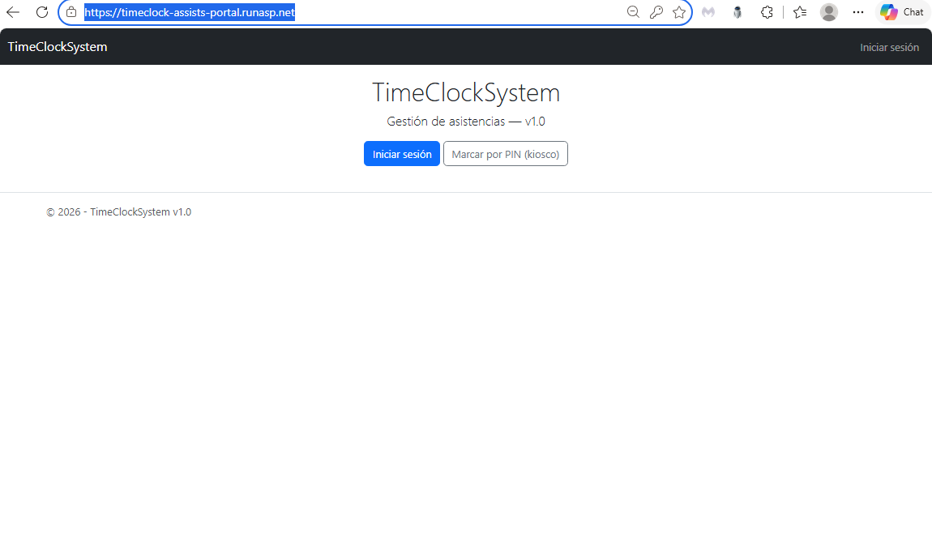
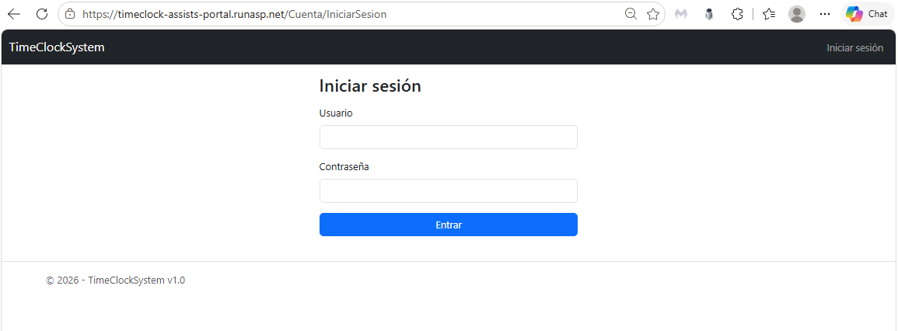
EVIDENCIA REAL — SISTEMA PUBLICADO EN VIVO
Acceso al sistema
https://timeclock-assists-portal.runasp.net/
https://timeclock-assists.runasp.net/
Inicio de sesión
Panel principal
TimeClockSystem — Evidencia del proceso
12

Slide 19
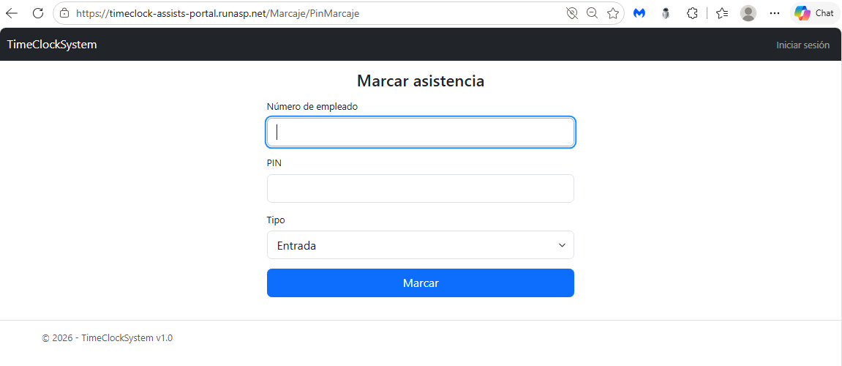
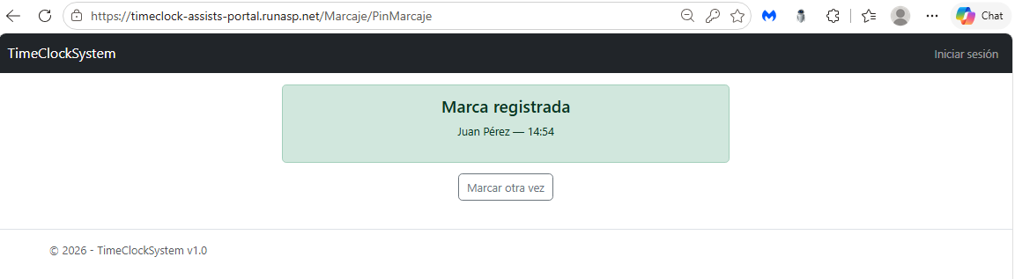
EVIDENCIA REAL — SISTEMA PUBLICADO EN VIVO
Marcaje y validación de geofence
Registro de marcaje (entrada)
Marca aceptada — geofence validado
TimeClockSystem — Evidencia del proceso
13

Slide 20
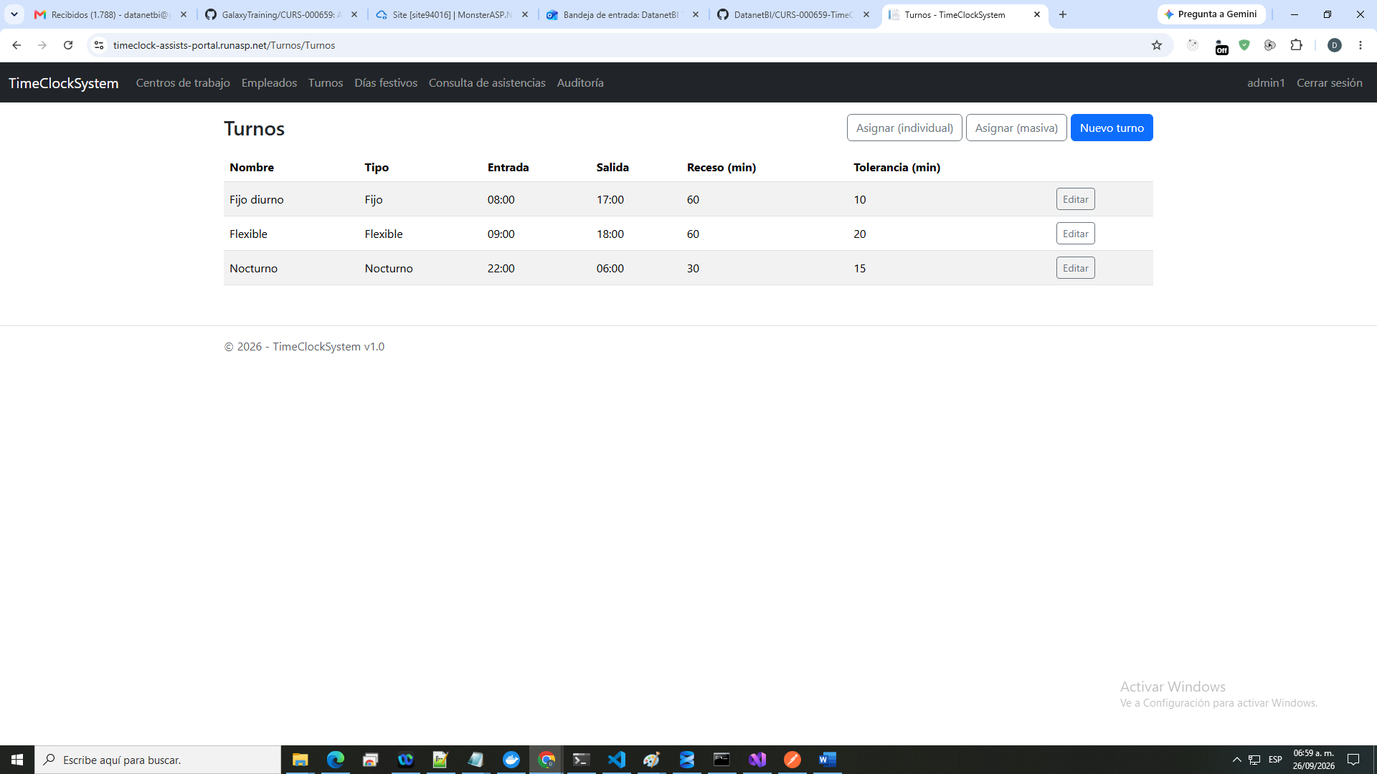
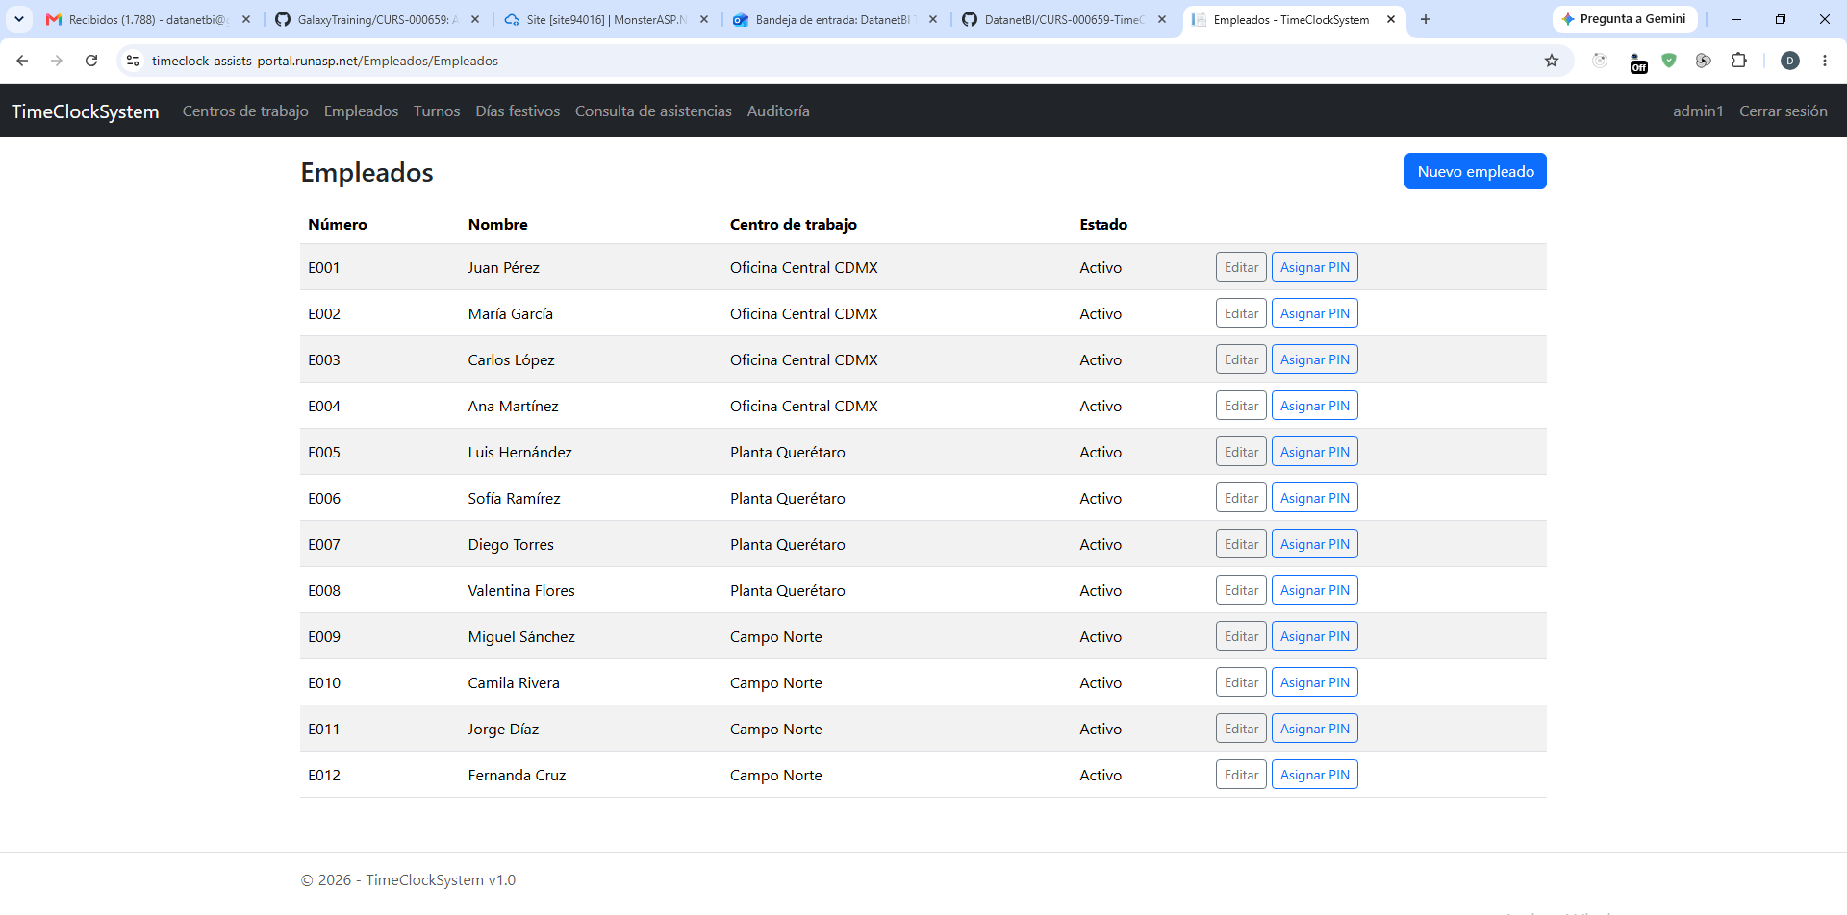
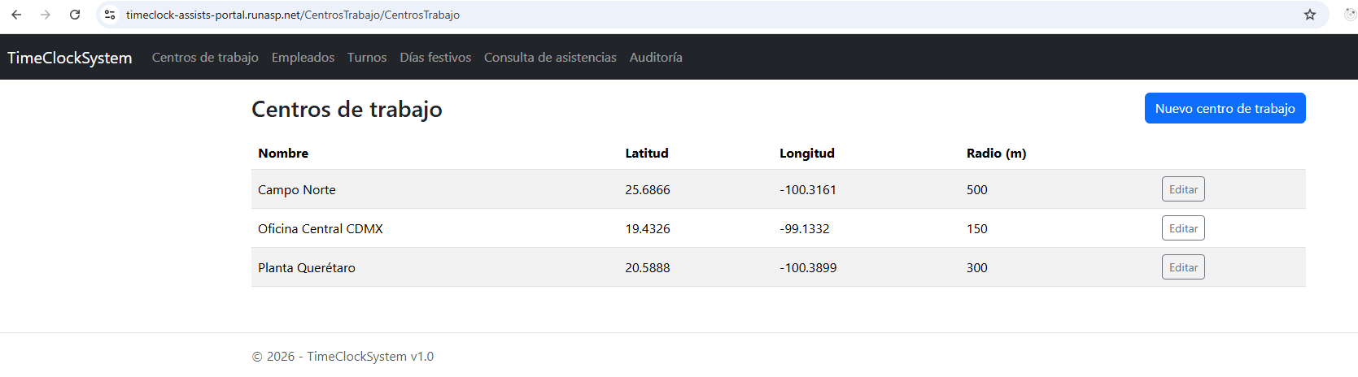
EVIDENCIA REAL — SISTEMA PUBLICADO EN VIVO
Administración de catálogos
Gestión de empleados
Centros de trabajo
Días festivos
TimeClockSystem — Evidencia del proceso
14

Slide 21
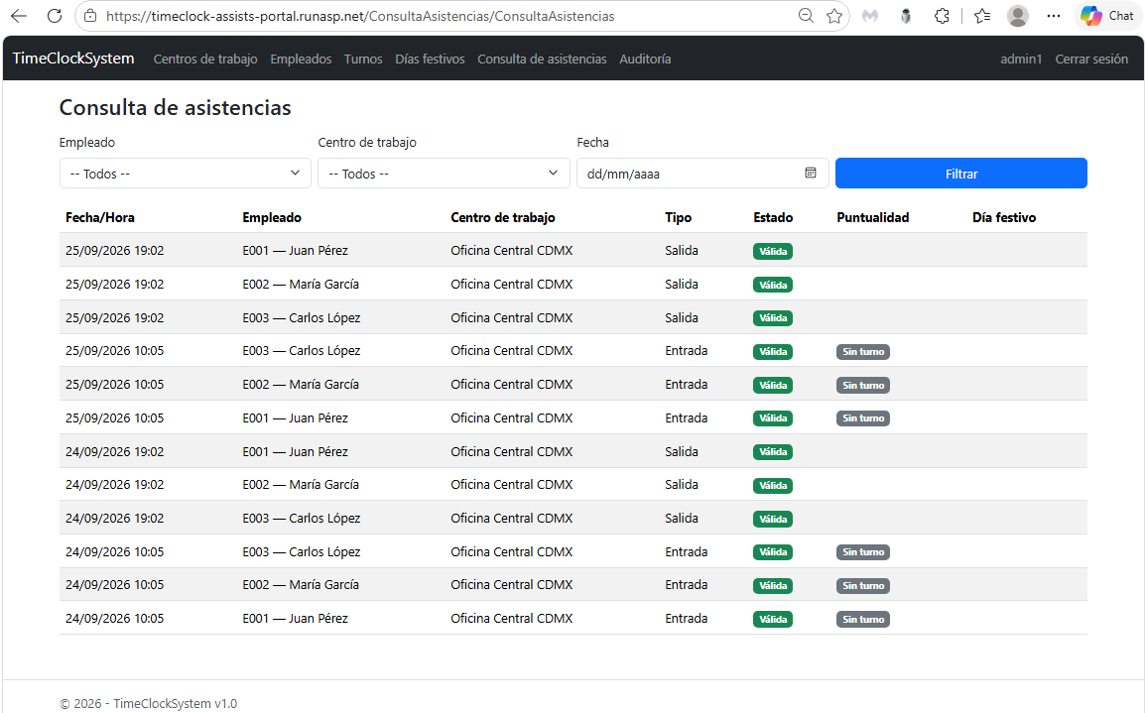
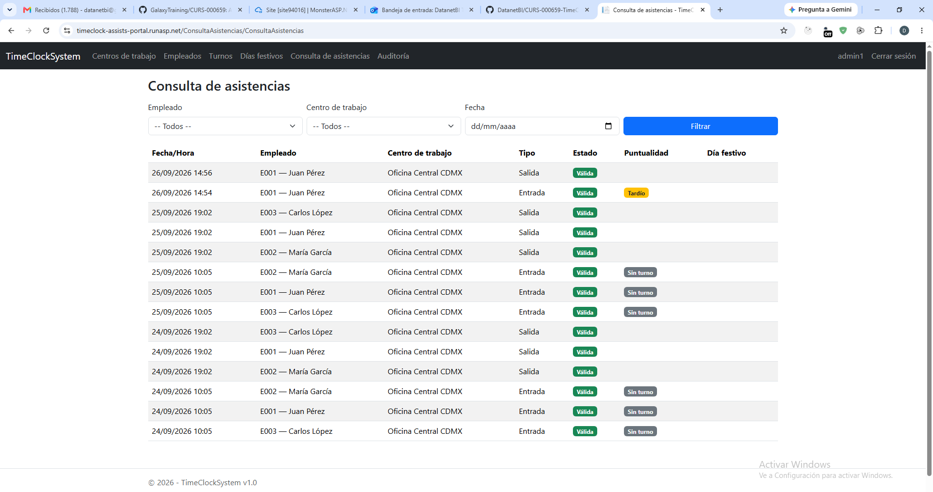
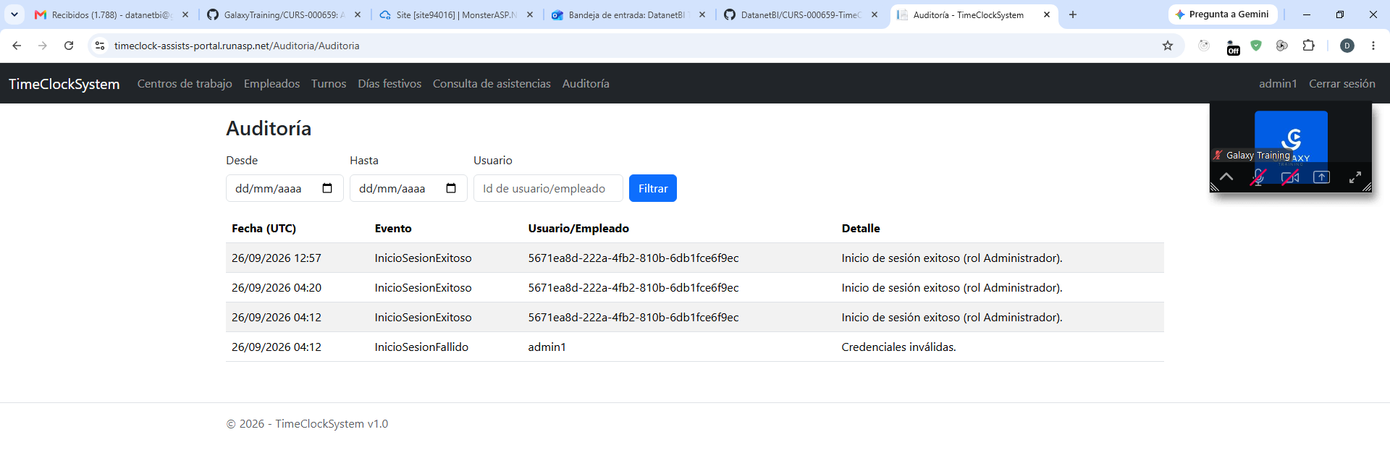
EVIDENCIA REAL — SISTEMA PUBLICADO EN VIVO
Consulta de asistencias y auditoría
Consulta — Empleado
Consulta — Administrador
Registro de auditoría
TimeClockSystem — Evidencia del proceso
15

Slide 22
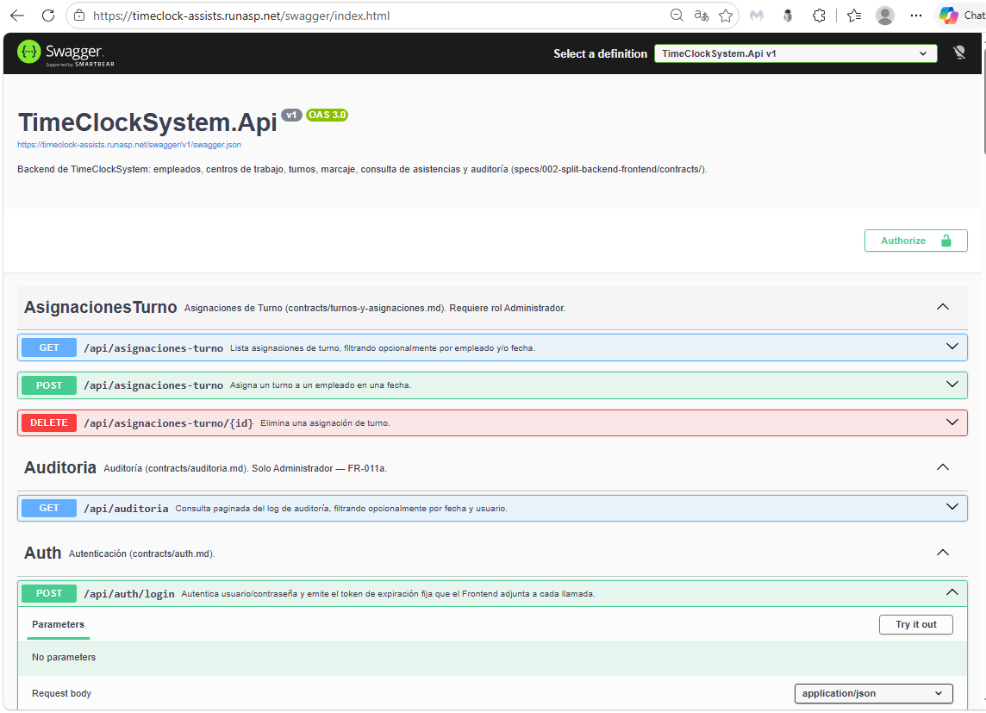
EVIDENCIA REAL — SISTEMA PUBLICADO EN VIVO
Backend publicado en MonsterASP.NET
Backend publicado — Swagger / OpenAPI
TimeClockSystem — Evidencia del proceso
16

Slide 23
06
Aprendizajes y
mejoras pendientes
Qué deja este proceso, y qué falta para cerrar la visión completa
06 / 06

Slide 24
APRENDIZAJES DEL PROCESO
Lo que este proceso confirmó, en la práctica
★
Ejecutar revela lo que leer no muestra
★
Clarificar antes de construir reduce retrabajo
Los 3 defectos reales solo aparecieron al correr pruebas y contenedores de verdad — no en la revisión de código.
12 preguntas resueltas explícitamente antes de implementar, en las 3 features.
★
La honestidad es una restricción de diseño
★
Documentar el porqué, no solo el qué
Ante una instrucción imposible de cumplir sin inventar datos, se rechazó y se negoció una alternativa real.
Cada decisión técnica quedó junto a su alternativa descartada — auditable después, no solo hoy.
TimeClockSystem — Evidencia del proceso
17

Slide 25
ROADMAP — 24 DE 38 RF DE LA VISIÓN AÚN NO IMPLEMENTADOS
Qué falta para cerrar la visión completa del producto
1
Motor de pre-nómina: cálculo de horas extra, recargos y clasificación legal (RF12–15, RF32–34)
2
Incidencias, vacaciones y su flujo de aprobación multinivel (RF16–20)
3
Portal de supervisor en tiempo real y reasignación de cobertura (RF25–28)
4
Integración real con ERP/Nómina y directorio activo (RF29–31)
5
Biometría con prueba de vida (liveness) y marcaje sin conexión (RF4–6)
Ninguno de estos puntos se construye de forma oportunista: cada uno requiere su propia especificación (Principio III — Cero Alcance Fantasma).
TimeClockSystem — Evidencia del proceso
18

Slide 26
Gracias
Problema → especificaciones → solución, con evidencia verificable en cada paso.
README.md
Resumen, stack, ejecución y credenciales de prueba
ENTREGABLES/EVIDENCIAS/
Evidencias.md · UsosEsperados.md · CriterioHumano.md
ENTREGABLES/traceability.md
Matriz RF → HU → CU → Bounded Context → Endpoint
specs/003-sqlserver-docker-migration/
Especificación, plan, tareas y guía de validación
19

